Slide 1
다양한 Local Effect(LE)를 이용한 이미지 위변조 검출
Min-ho Park*, Hee-su Woo*, Yong Soo Choi**, Young Chul Kim***
*Department of Media Software of Sungkyul University
**Mechanical Vehicle Convergence Engineering of Sinhan University
***ICT Polytech institute of Korea

Slide 2
#목차
이미지 위변조 종류와 탐지 기법
이미지 위변조 검출 알고리즘
이미지 위변조 검출 알고리즘 성능 분석 및 비교
결론

Slide 3
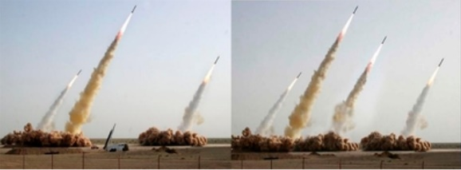

#이미지 위변조 종류
[2]
Splicing , Copy-Move 조작
[1]
[1] 출처 – http://pth.izitru.com/2004_02_00.html
[2] 출처 - Diane, Wandji Nanda Nathalie, Sun Xing-ming and Fah Kue Moise. “A Survey of Partition-Based Techniques for Copy-Move Forgery Detection.” The Scientific World Journal 2014 (2014): n. pag.

Slide 4
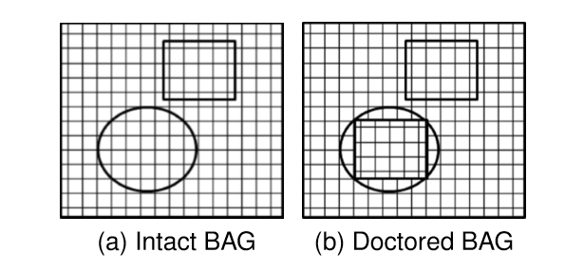
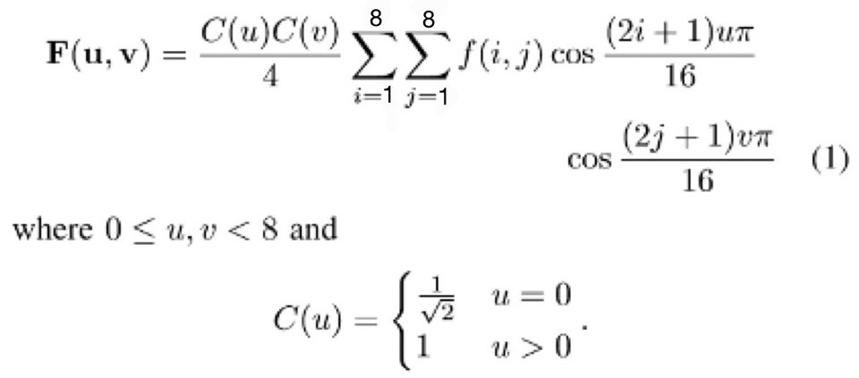

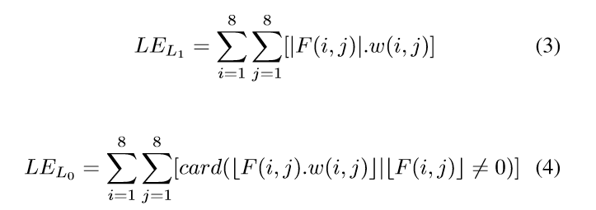
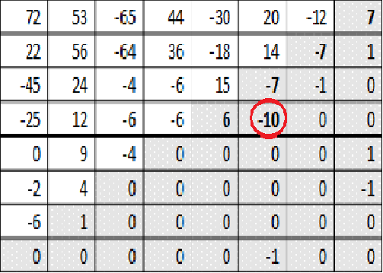
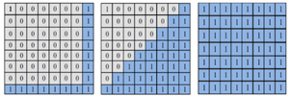
#위변조 알고리즘 배경지식
Block Artifact Grid(BAG)
이산 코사인변환(DCT)
Local Effect(LE)
[3]
[4]
[5]
(c) Li Window
(d) Ayalneh Window
(e) All Window
[4] 출처 - Li et al, "Detecting copy-paste forgery of JPEG via block atrifact grid extraction", Multimedia and Expo, 2007
[5] 출처 - Ayalneh, Dessalegn Atnafu, Hyoung Joong Kim, and Yong Soo Choi. ”JPEG copy paste forgery detection using BAG optimized for complex images.” emphAdvanced Communication Technology (ICACT), 2014 16th International Conference on. IEEE, 2014.

Slide 5
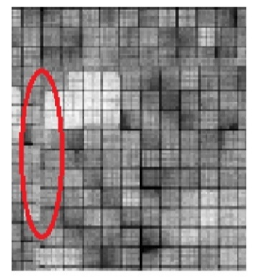
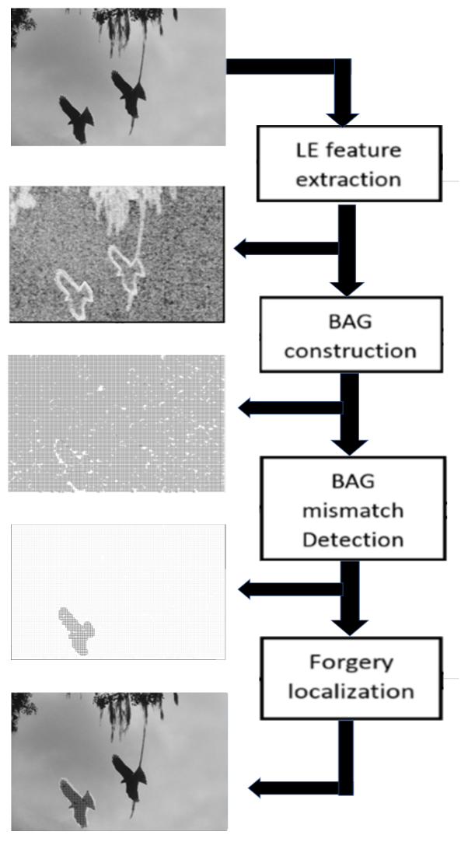
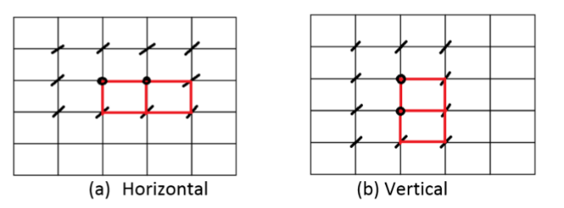
#위변조 알고리즘
LE feature Extraction
8×8 Window로 이미지에서 1픽셀씩 중첩 이동하며 Local
Effect를 계산.
- 이미지 크기보다 작은 (M-8)×(N-8) 크기의 LE 행렬을 생성.
BAG construction
LE행렬을 중첩되지 않는 8×8블록으로 분할.
각 블록의 local minima(최솟값)는 하나만 있다고 가정.
각 블록마다 local minima를 표시.
＂•＂로 표시한 수직, 수평으로 8단위에 위치한 연속된 2개의 local minima와 “ / “로 표시한 부분에 세 번째 local minima가 존재할 때, 사각 그리드를 그리도록 알고리즘 설계.

Slide 6
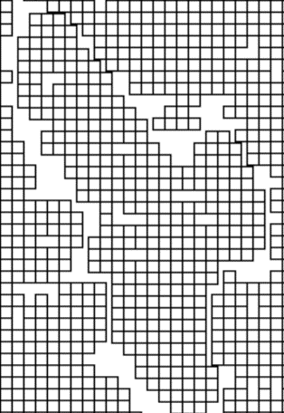
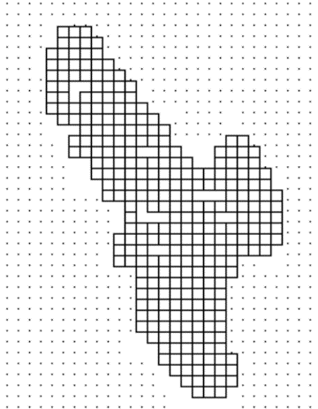
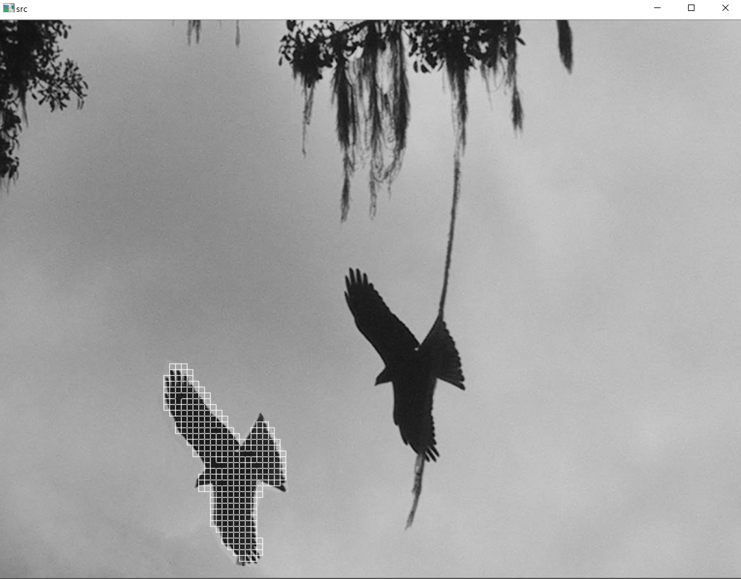
#위변조 알고리즘
BAG mismatch detection
(a)
(b)
일치하는 격자와
일치하지 않는 격자
모두 표시
일치하는 BAG는 격자의 왼쪽 상단 모서리에
점으로 표시, 일치하지 않는 격자는 보존
Forgery Localization
테스트 이미지의 일치하지 않는 BAG를 찾고
테스트 이미지에 검출된 부분의 그리드를 본 영상에 오버랩 하여 표시.
(c)

Slide 7
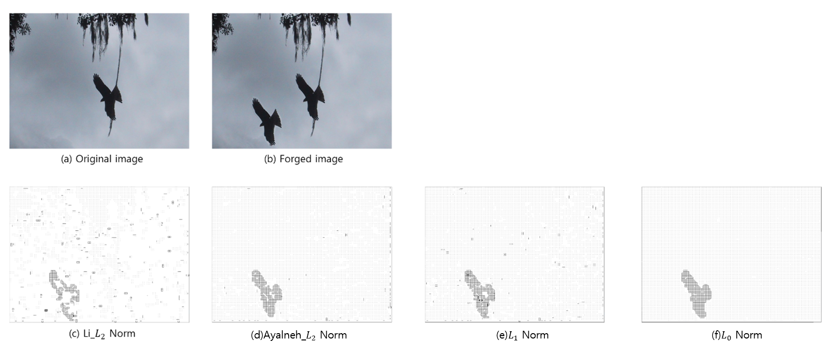
#위변조 알고리즘 성능분석
평평한 이미지에서의 위조 검출 성능
높은 정확도

Slide 8
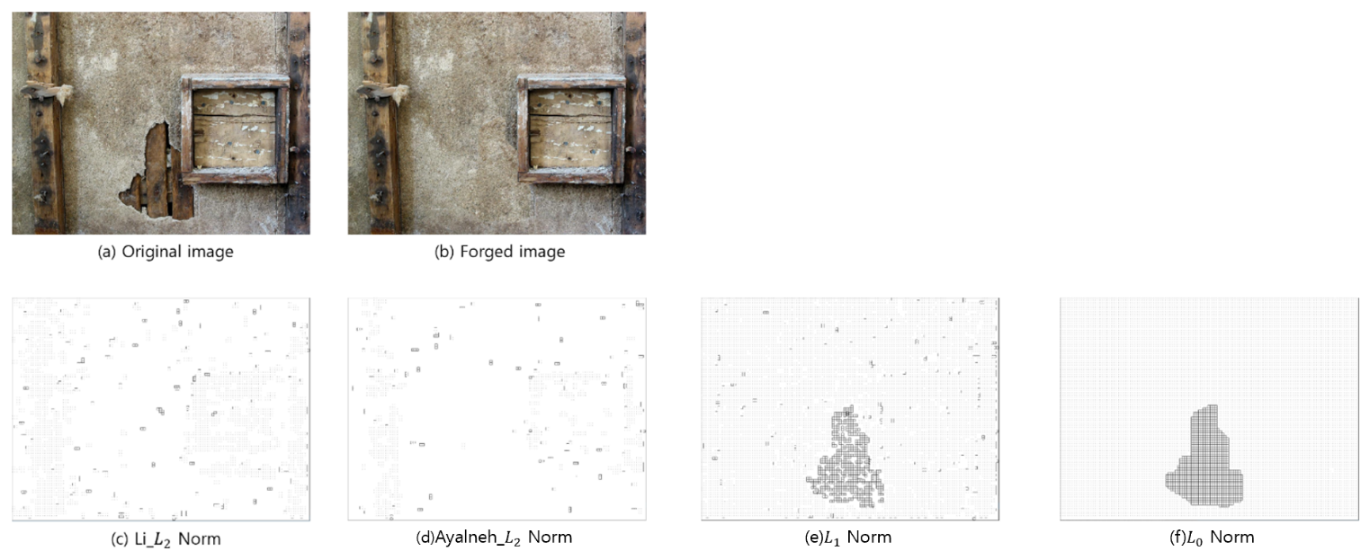
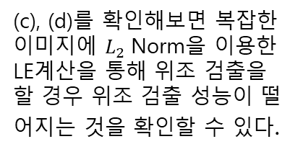
#위변조 알고리즘 성능분석
복잡한 이미지에서의 위조 검출 성능
높은 정확도
(c), (d)를 확인해보면 복잡한 이미지에 $L_{2}$Norm을 이용한 LE계산을 통해 위조 검출을 할 경우 위조 검출 성능이 떨어지는 것을 확인할 수 있다.

Slide 9
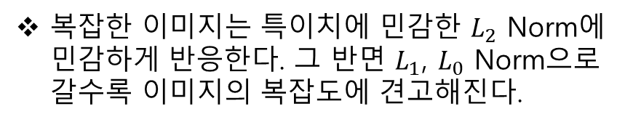
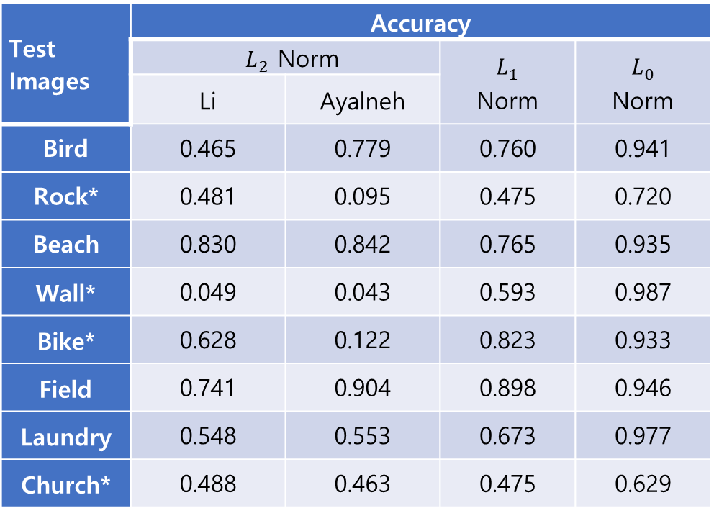
#위변조 알고리즘 성능분석
Test Images | Accuracy
 | $L_{2}$ Norm |  | $$L_{1}$$ Norm | $$L_{0}$$ Norm
 | Li | Ayalneh
Bird | 0.465 | 0.779 | 0.760 | 0.941
Rock* | 0.481 | 0.095 | 0.475 | 0.720
Beach | 0.830 | 0.842 | 0.765 | 0.935
Wall* | 0.049 | 0.043 | 0.593 | 0.987
Bike* | 0.628 | 0.122 | 0.823 | 0.933
Field | 0.741 | 0.904 | 0.898 | 0.946
Laundry | 0.548 | 0.553 | 0.673 | 0.977
Church* | 0.488 | 0.463 | 0.475 | 0.629
복잡한 이미지는 특이치에 민감한 $L_{2}$ Norm에 민감하게 반응한다. 그 반면 $L_{1}$, $L_{0}$ Norm으로 갈수록 이미지의 복잡도에 견고해진다.
AVG | 0.528 | 0.475 | 0.628 | 0.883
‘*’로 표시된 이미지는 복잡한 이미지

Slide 10
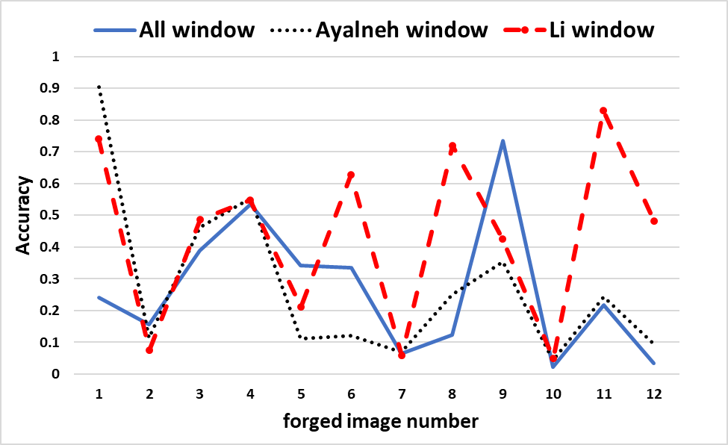
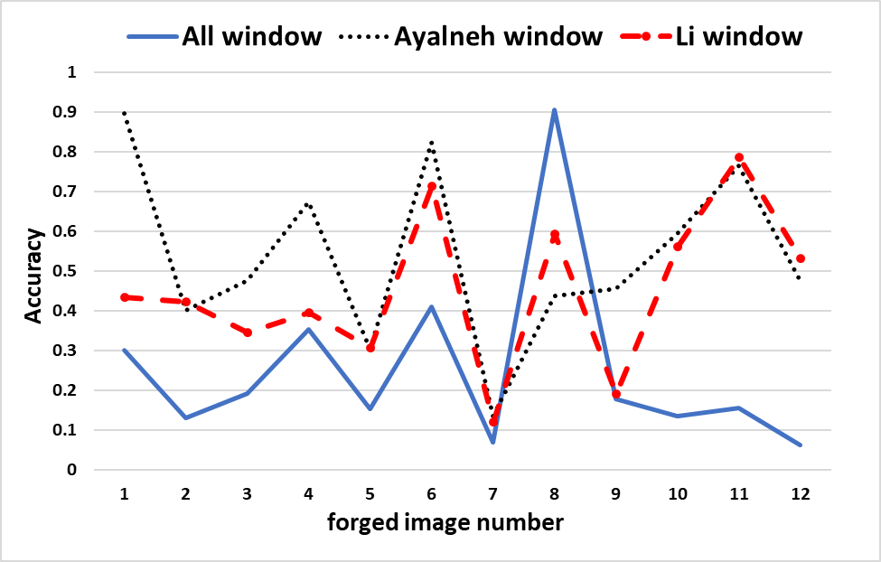
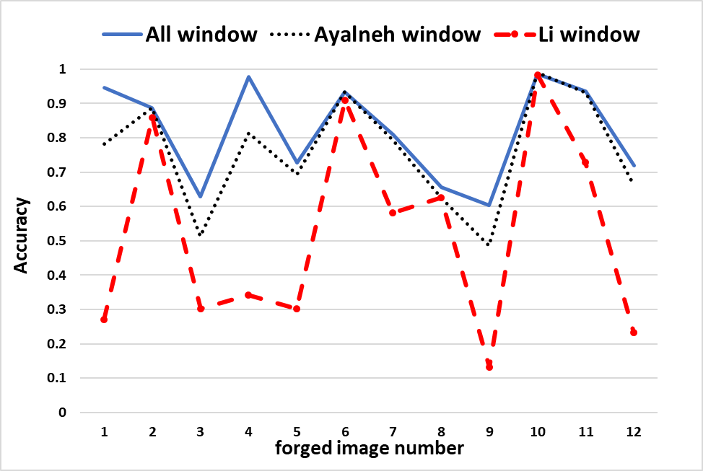



#Norm별 각 Window의 정확도 비교
[$L_{2}$ Norm]
[$L_{1}$ Norm]
[$L_{0}$ Norm]
$L_{2}$ Norm, $L_{1}$ Norm을 통한 LE계산은 높은 위변조 검출 성능을 위한 정확한 윈도우를 지정해 줄 수
없었지만 $L_{0}$ Norm을 이용한 LE계산은 더 많은 윈도우 계수를 사용할수록 점점 더 높은 위변조 검출 정확도가 측정되었다.
Li Window
Ayalneh Window
All Window

Slide 11
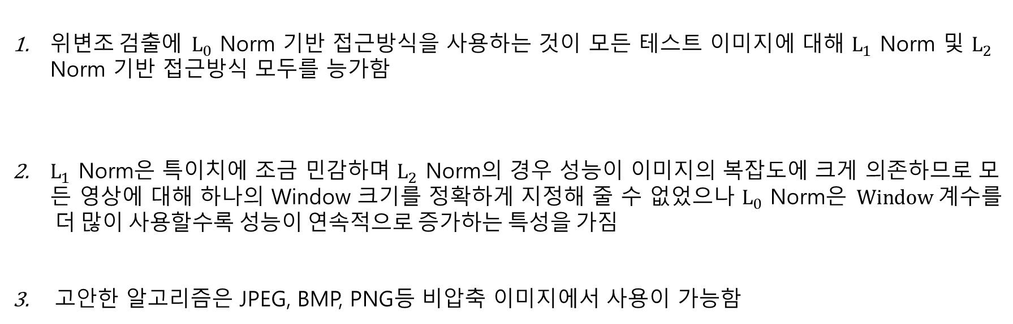
#결론
$위변조 검출에 L_{0}$ Norm 기반 접근방식을 사용하는 것이 모든 테스트 이미지에 대해 $L_{1}$ Norm 및 $L_{2}$ Norm 기반 접근방식 모두를 능가함
$L_{1}$ Norm은 특이치에 조금 민감하며 $L_{2}$ Norm의 경우 성능이 이미지의 복잡도에 크게 의존하므로 모든 영상에 대해 하나의 Window 크기를 정확하게 지정해 줄 수 없었으나 $L_{0}$ Norm은$Window 계수를 더 많이 사용할수록 성능이 연속적으로 증가하는 특성을 가짐$
고안한 알고리즘은 JPEG, BMP, PNG등 비압축 이미지에서 사용이 가능함

